Slide 1

Đạo đức 1
Chủ đề:
Tự giác làm việc của mình
Bài 6. Em tự giác
làm việc của mình

Slide 2



Slide 3

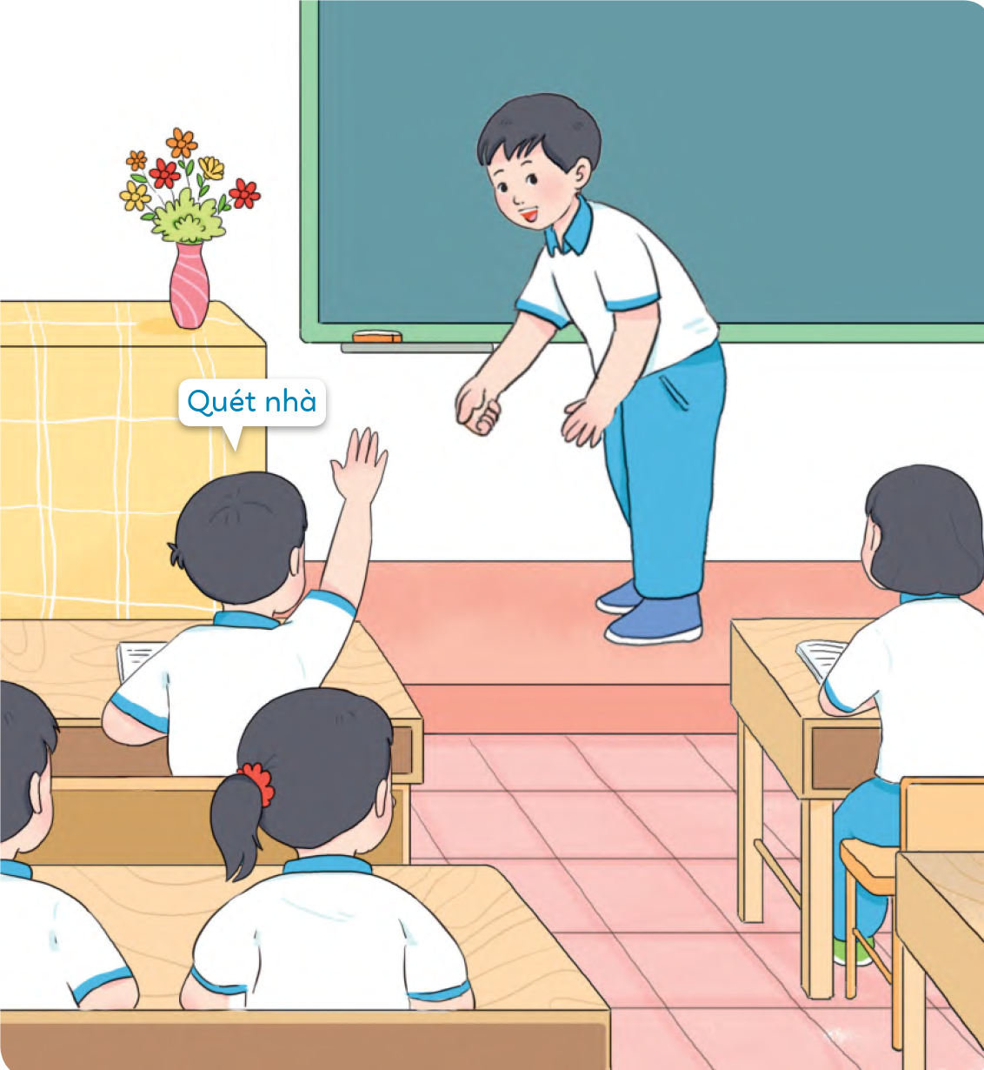

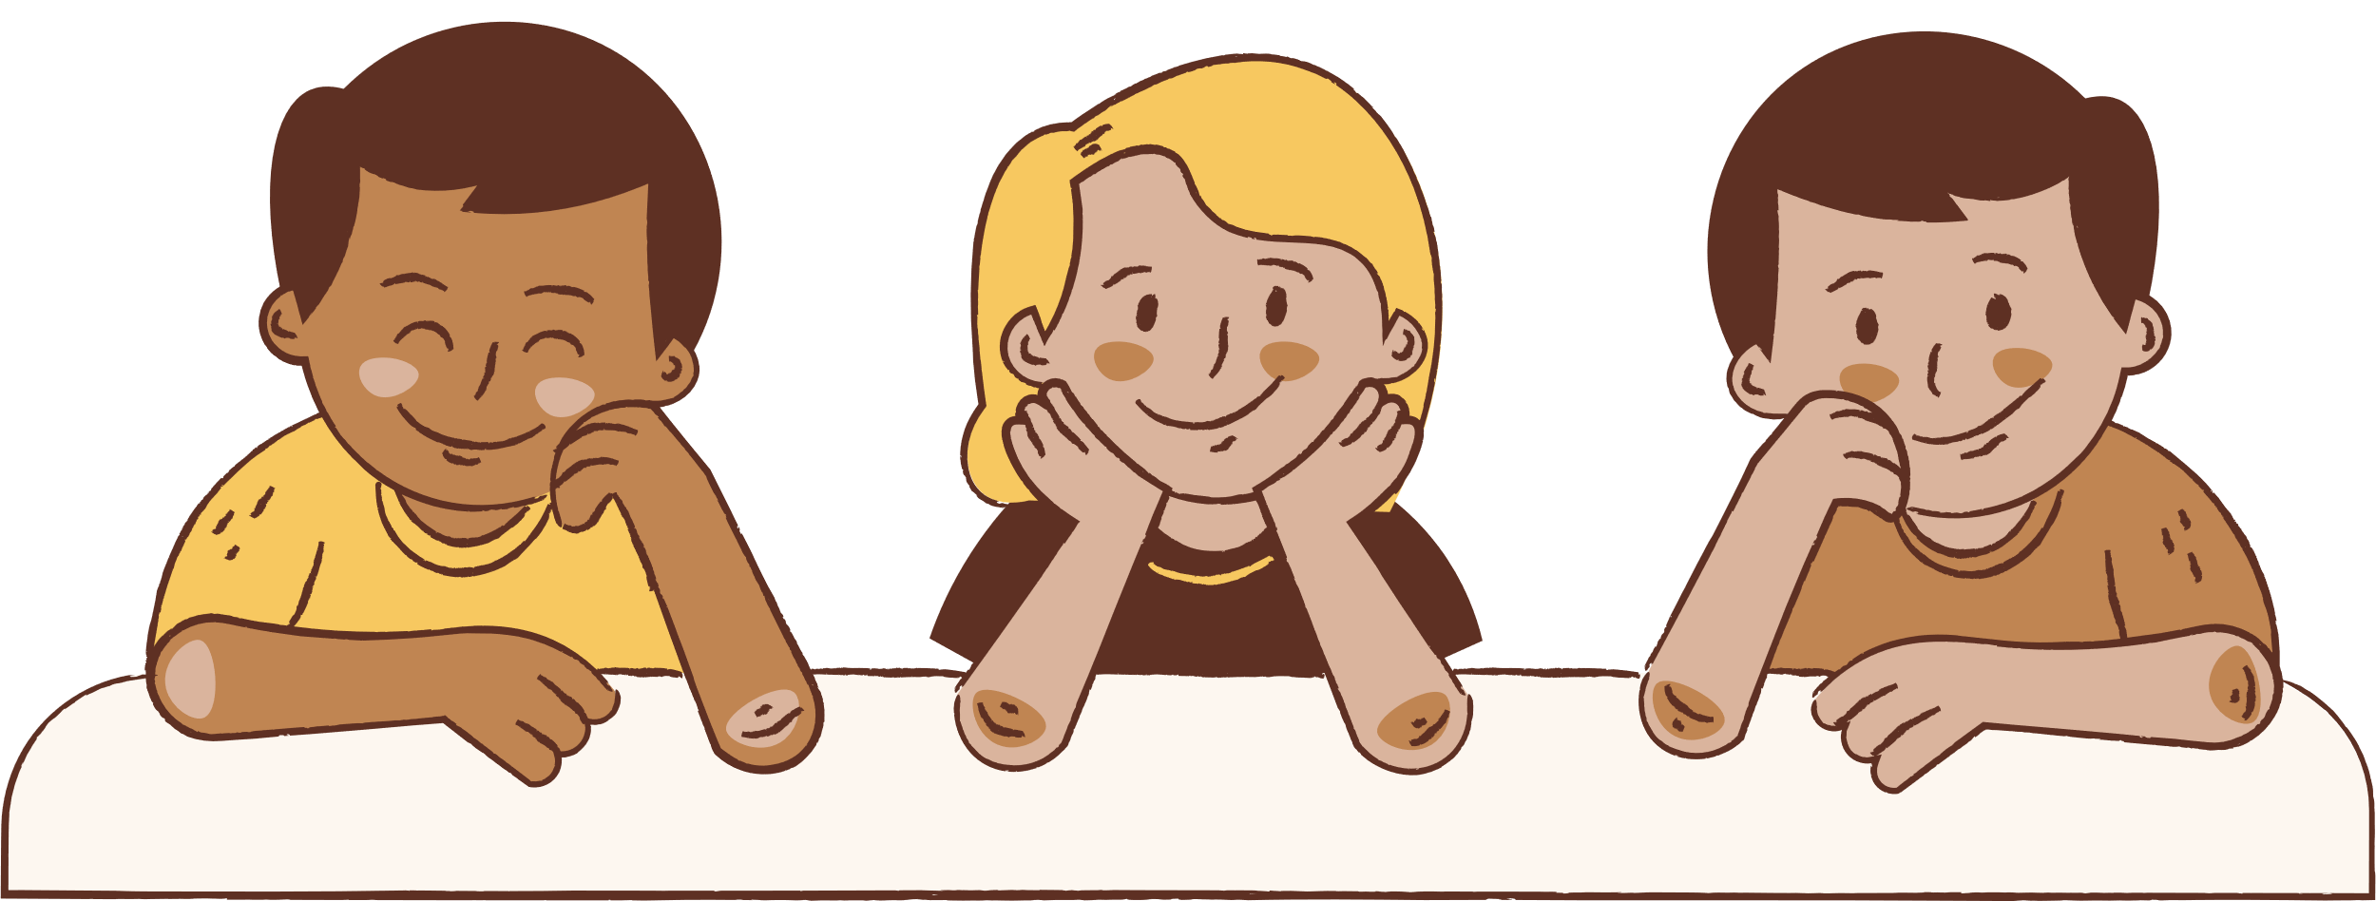
HOẠT ĐỘNG NHÓM
Các bạn tham gia chia thành 2 nhóm (5 HS/nhóm)

Slide 4
Hướng dẫn cách chơi:
  Lần lượt mỗi thành viên của hai đội mô phỏng thao tác hành động khi thực hiện một việc gì đó (quét nhà, rửa bát, lau bàn,...). Đội kia
  quan sát và đoán đúng việc làm mà đội bạn vừa mô phỏng.

Slide 5
Luật chơi
  + Mỗi lần đoán đúng một hành động, việc làm được 1 điểm.
  + Đội sau không được lặp lại
  hành động mà đội trước đã thực hiện.
  + Đội nào có tổng số điểm cao hơn, đội đó chiến thắng.

Slide 6


Slide 7


HOẠT ĐỘNG 1: TÌM HIỂU NHỮNG VIỆC
CẦN TỰ GIÁC LÀM Ở NHÀ VÀ Ở TRƯỜNG
LÀM VIỆC CÁ NHÂN
Cả lớp cùng quan sát tranh trong SGK – tr30 và nêu những việc mà các bạn trong tranh đang làm.

Slide 8
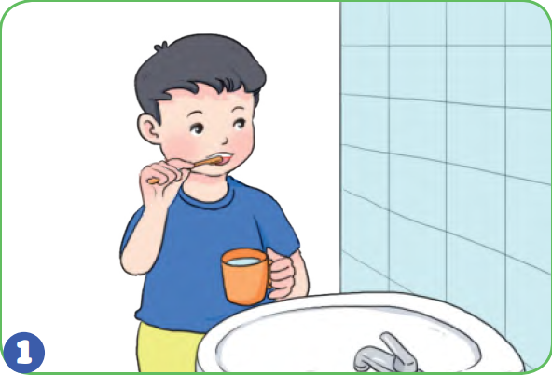
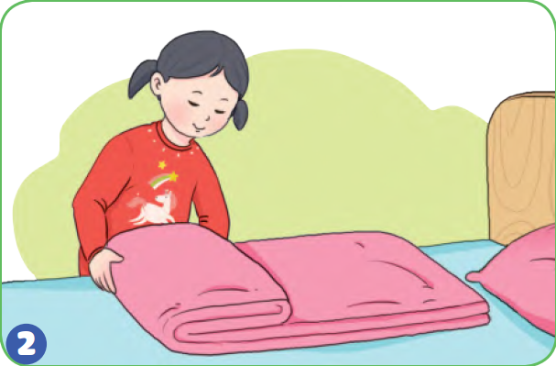
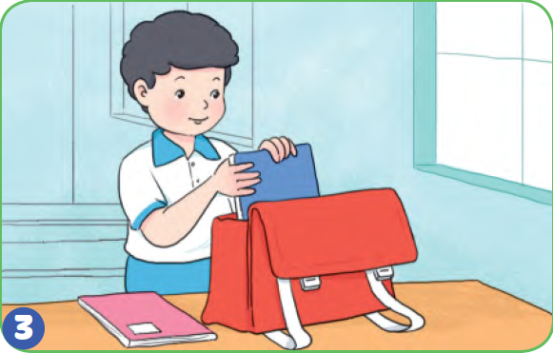
  Bạn đang đánh răng
  Bạn đang gấp chăn
  Bạn đang xếp sách vở vào cặp sách ở lớp học

Slide 9
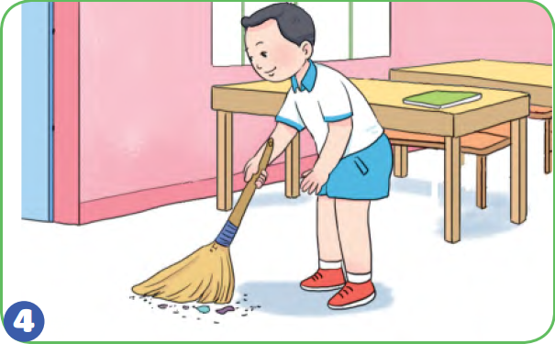
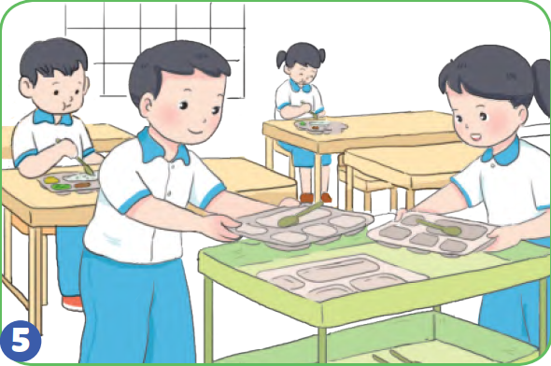
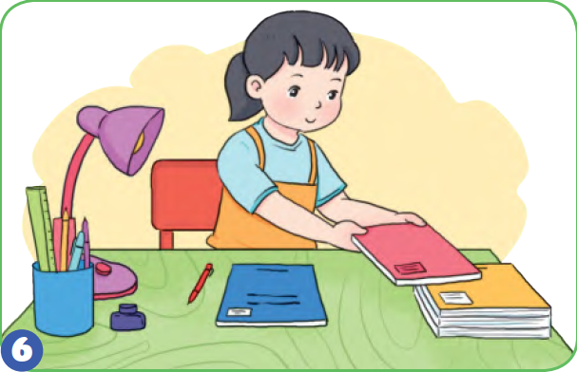
  Bạn đang cầm chổi để quét lớp
  Hai bạn đang xếp
  khay bát ra xe đẩy
  sau khi ăn xong
  Bạn đang sắp xếp lại sách vở trên bàn học
  ở nhà

Slide 10


Theo em, các bạn trong tranh cảm thấy như thế nào sau khi
tự giác làm việc của mình?
HOẠT ĐỘNG NHÓM
Cả lớp chia thành các nhóm thảo luận và trả lời các câu hỏi sau:
Em nên tự giác
làm những việc nào?
Vì sao em nên tự giác làm việc của mình?

Slide 11
HOẠT ĐỘNG 2: TÌM HIỂU CÁC CÁCH ĐỂ LÀM TỐT VIỆC CỦA MÌNH
Quan sát tranh trong SGK – tr31 và thảo luận nhóm để trả lời câu hỏi
Ngoài những cách làm trên, còn có
những cách nào khác để làm tốt việc của mình?
Em đã thực hiện được một trong những cách nào đã nêu chưa? Nếu có, hãy kể lại cách mà em đã chọn để làm tốt việc của mình ở nhà và ở trường.

Slide 12
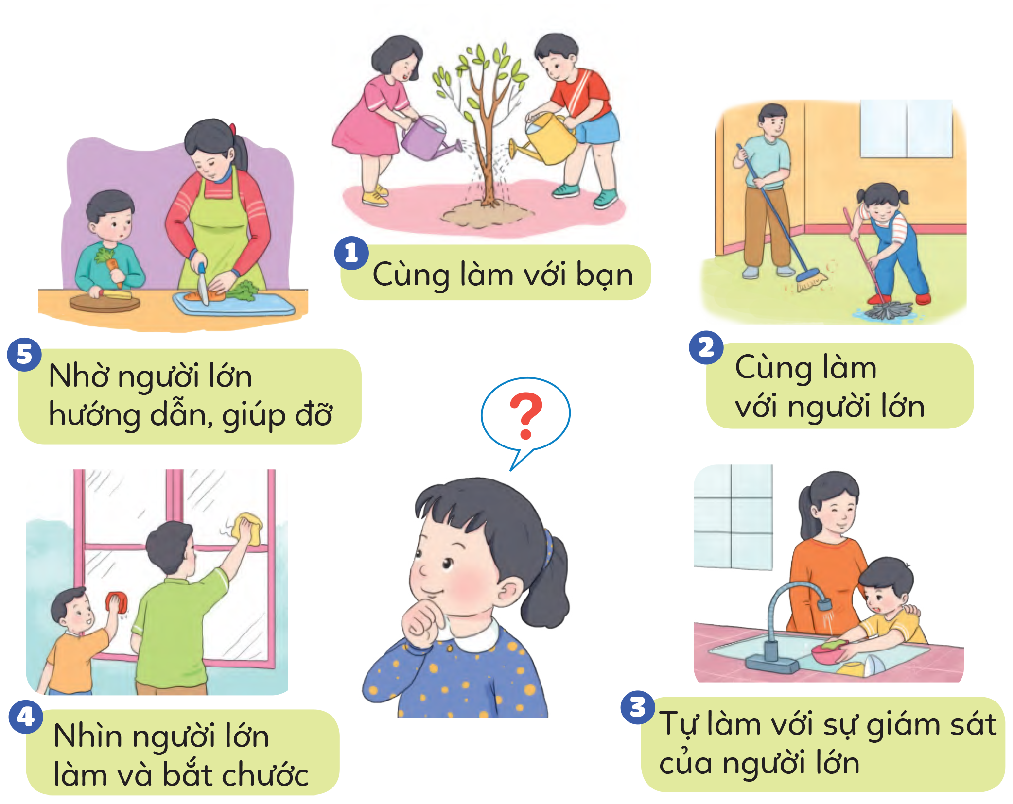

Slide 13


Slide 14


Hoạt động 1: Đóng vai xử lý tình huống
Các nhóm quan sát các tranh
tình huống trong SGK – tr31, 32,
thảo luận, đóng vai theo tình huống và trả lời câu hỏi:
Hoạt động nhóm
Theo em, cách ứng xử của bạn trong
tình huống phù hợp hay chưa phù hợp?

Slide 15
Hoạt động 1: Đóng vai xử lý tình huống
Các nhóm quan sát các tranh
tình huống trong SGK – tr31, 32,
thảo luận, đóng vai theo tình huống và trả lời câu hỏi:
Hoạt động nhóm
Em có cách ứng xử nào khác không?

Slide 16
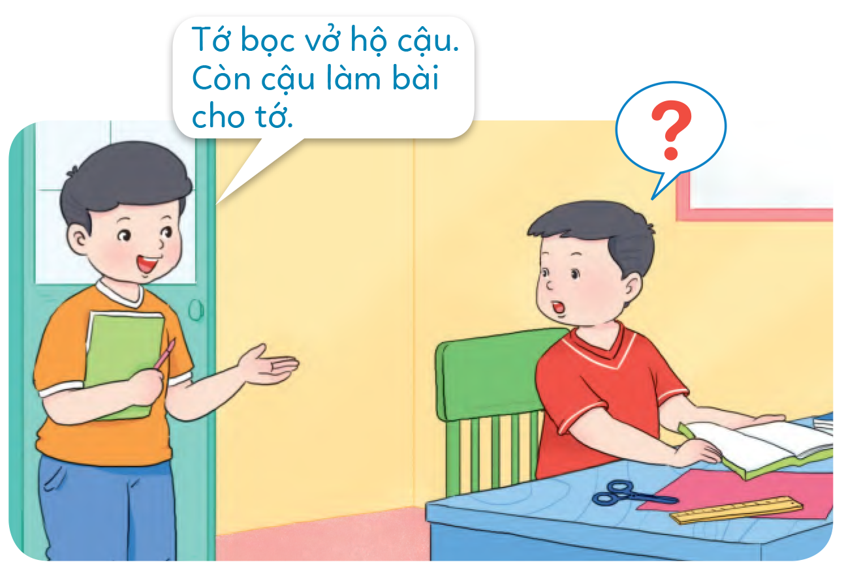

Tình huống 1: Việt đến nhà Minh để cùng học bài. Thấy Minh đang bọc vở, Việt bảo: Tớ bọc vở hộ cậu, còn cậu làm bài cho tớ.
Nếu là Minh, em sẽ làm gì?

Slide 17
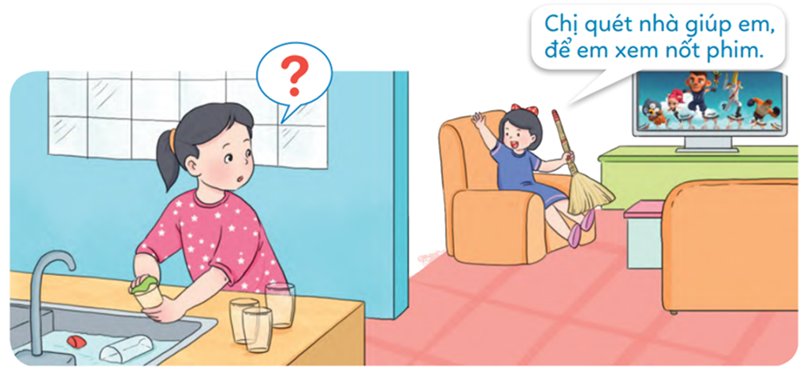
Tình huống 2: Hai chị em Hạnh được mẹ phân công: Hạnh quét nhà, chị rửa cốc. Vì mải xem phim nên Hạnh nhờ chị làm hộ.
Nếu là chị Hạnh, em sẽ làm gì?

Slide 18

GỢI Ý TRẢ LỜI
Em nên từ chối lời đề nghị của Việt và khuyên Việt nên tự làm bài tập của mình, không nên nhờ người khác làm hộ.
TÌNH HUỐNG 1

Slide 19
GỢI Ý TRẢ LỜI
Em khuyên Hạnh nên tự quét nhà trước,
sau đó mới xem ti vi.
TÌNH HUỐNG 1

Slide 20

Hoạt động 2: Tự liên hệ
Các em cùng thảo luận và chia sẻ với các bạn trong nhóm
THẢO LUẬN NHÓM ĐÔI
Em hãy kể cho các bạn nghe về
những việc em đã tự giác làm.
Em cảm thấy như thế nào khi tự giác
làm việc của mình?

Slide 21
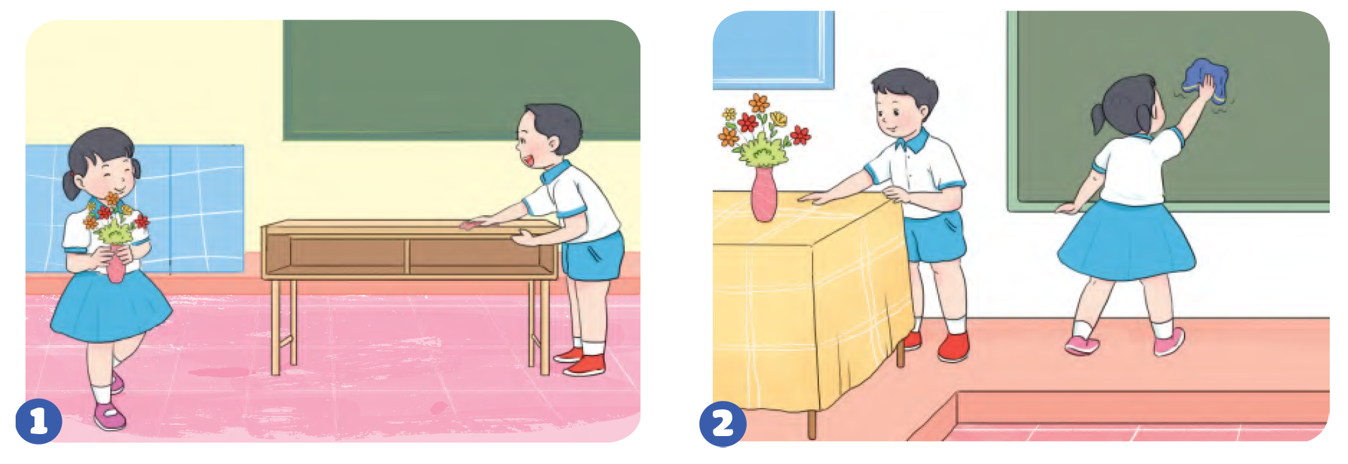
Hoạt động 3: Thực hành

Slide 22


Slide 23

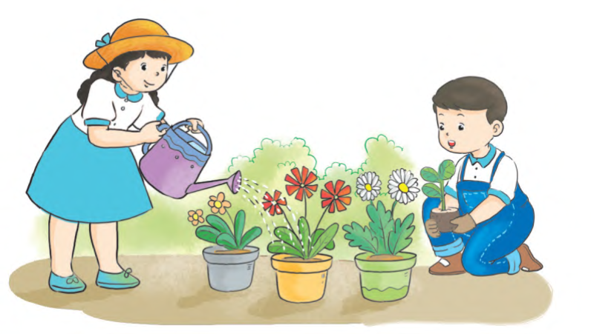
Trong giờ học
Xây dựng kế hoạch chăm sóc bồn hoa, cây cảnh của lớp.

Slide 24
Sau giờ học
Cùng bạn chăm sóc bồn hoa, cây cảnh của lớp.
Hằng ngày, tự giác làm việc của mình ở nhà và ở trường: học tập, trực nhật lớp; làm việc nhà phù hợp với khả năng.
Nhắc nhở bạn tự giác làm việc của mình.

Slide 25


Slide 26

LỜI KHUYÊN
Để mọi người quý mến
Và tiến bộ hằng ngày
Em tự giác làm việc
Chớ nhờ ai làm thay.

Slide 27


HƯỚNG DẪN VỀ NHÀ
Đọc lại bài học Em tự giác làm việc vủa mình.
Hoàn thành nhiệm vụ đã giao phần Vận dụng.
Đọc trước Bài 7. Yêu thương gia đình.

Slide 28
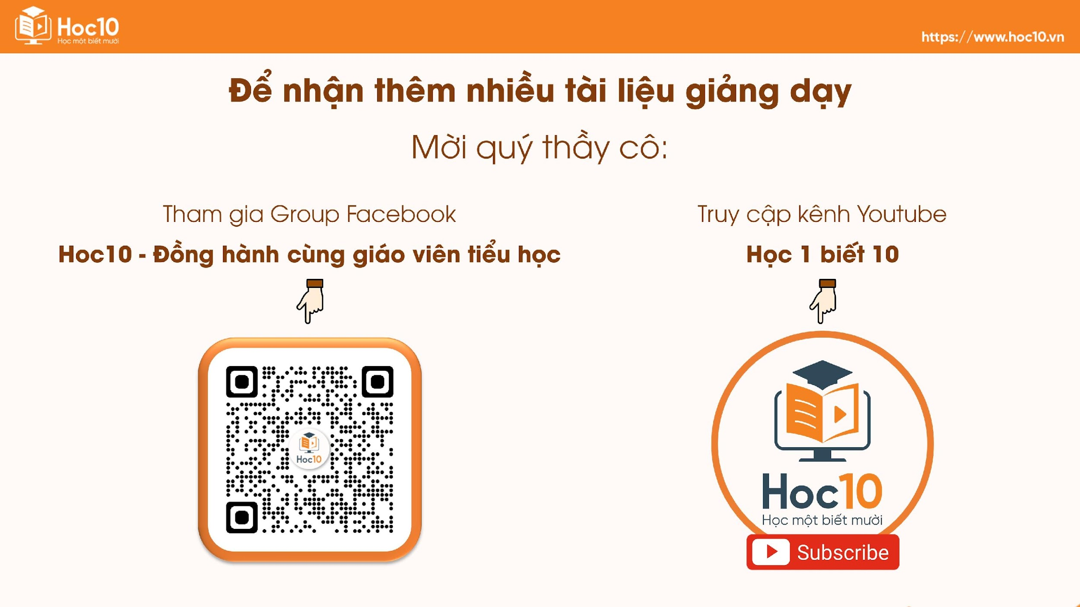
Notes:
https://www.youtube.com/@hoc1biet10

Slide 29


